Slide 1
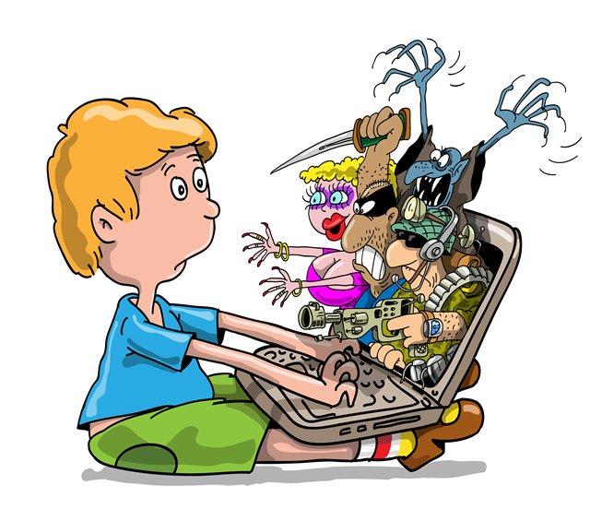
Родительское собрание
Угрозы Интернета

Slide 2
Признаки Интернет - зависимости
1. Ребёнок использует Интернет как средство от стресса.
2. Ребёнок часто теряет счёт времени, в то время как находится в Интернете.
3. Ребёнок жертвует сном за возможность провести больше времени в он-лайне.
4. Ребёнок больше предпочитает тратить своё время на Интернет, а не на друзей или семью
5. Он или она лжёт членам семьи и друзьям о количестве проведённого времени в сети.
6. Ребёнок становится раздражительным, если ему не разрешают подключиться к Интернету.
7. Он или она потерял (а) интерес к тем занятиям, которые считал (а) приятным времяпрепровождением до получения доступа к Интернету.
8. Ваш ребёнок формирует новые отношения с людьми, встреченными в он-лайне.
9. Он или она проверяет свою электронную почту несколько раз в день.
10. Он или она пренебрегают отношениями, достижениями, или образованием из-за Интернета.
11. Ребёнок не соблюдает установленных вами сроков на использование Интернета.
12. Они часто едят перед компьютером.
13. У ребёнка проявляются симптомы ломки, включая:
-беспокойство;
-неугомонность;
- дрожащие руки после продолжительного неиспользования Интернета.
14. Ребёнок постоянно думает об Интернете.
15. Они перестают отличать виртуальный мир от реального

Slide 3
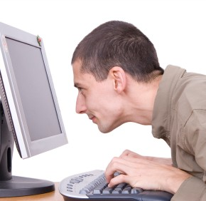
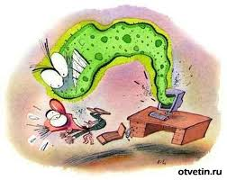
Очень важно распознать интернет - зависимость детей на ранней стадии и установить пределы на его использование

Slide 4
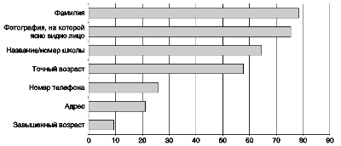
Что о себе сообщают дети в социальных сетях

Slide 5
Советы родителям
Научите ребенка не давать личную информацию (имя, адрес, номер или адрес школы, место работы родителей и их рабочий телефон), особенно в чатах и на досках объявлений.
Будьте в курсе электронной почты, которую получают ваши дети, а также используемого пароля. Увы, все мы знаем, что читать чужие письма нельзя, но в данном случае это правило нарушить не помешает.

Slide 6
Предупредите, что нельзя открывайте подозрительные послания электронной почты, файлы, приложения или веб-страницы от незнакомых или сомнительных людей.
Научите детей не организовывать встреч со своими знакомыми по интернету. Объясните, что люди в чатах не всегда те, за кого себя выдают, и в реальной жизни могут сильно отличаться от того, какими они кажутся в интернете.

Slide 7
Держите компьютер там, где вам удобнее контролировать его использование. Установите четкие требования насчет пользования компьютером и Интернетом, и всегда требуйте их выполнения.
Регулярно проводите время в интернете вместе с вашими детьми для того, чтобы узнать, чем они там занимаются и что их интересует. Постарайтесь установить атмосферу доверия и взаимопонимания.

Slide 8
Скажите ребенку, что нельзя отвечать на оскорбительные или опасные послания по электронной почте, в чатах. Веб-сайты, на которых они чувствуют себя дискомфортно, необходимо незамедлительно покидать.
Лучший способ защитить детей заключается в установке компьютеров в местах сбора всей семьи, но не в детских комнатах.

Slide 9
Если есть возможность, купите специальную программу, которая дает взрослым возможность ограничивать доступ детей к нежелательным ресурсам в Internet. Программа контролирует действия ребенка и проверяет каждую посещенную страницу в Интернете. Если она обнаруживает подозрительную информацию (порнография, насилие, религиозные секты и т.п.), то доступ к такой странице сразу блокируются.

Slide 10
Специальные программы, блокирующие нежелательные сайты
Parental Filter
CYBERsitter
Child Web Guardian

Slide 11
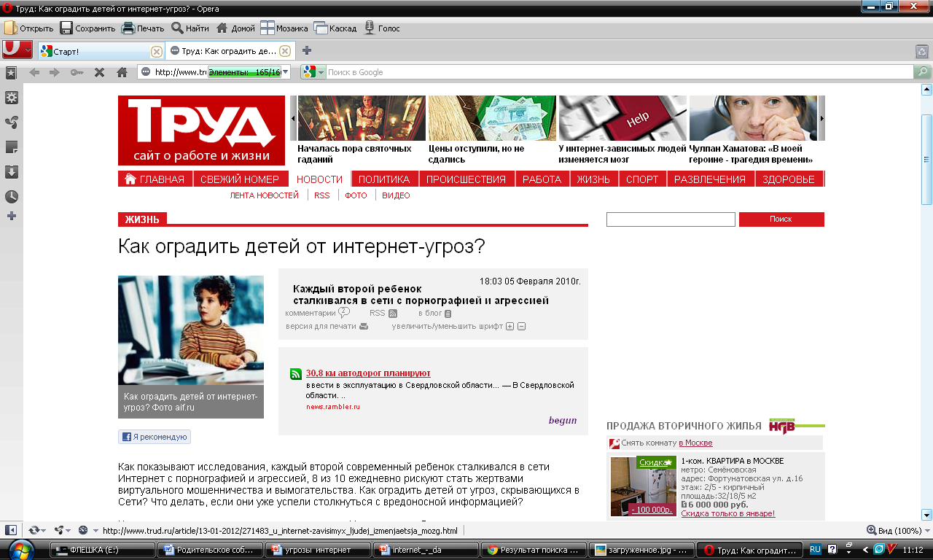
Советуем почитать
http://www.trud.ru/article/05-02-2010/236101_kak_ogradit_detej_ot_internet-ugroz.html

Slide 12
Благодарю за внимание!

